Slide 1
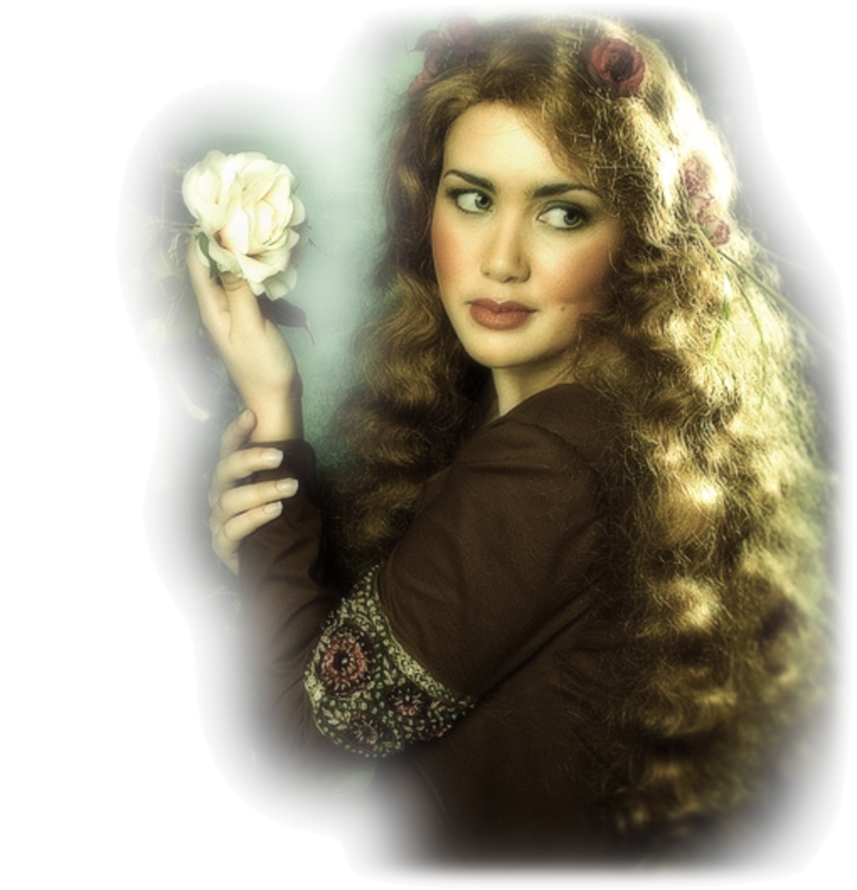
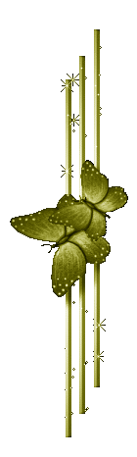
Lembranças
Biajova Slides

Slide 2
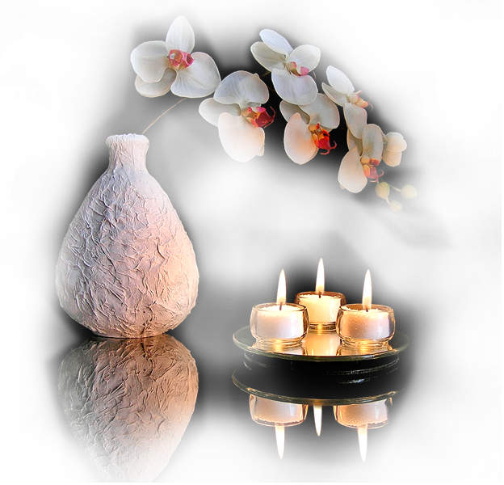
O mundo em que vivemos
é propriedade de Deus.
Devemos agradecer as bênçãos
de Nosso Pai Celestial,
todos os dias.

Slide 3
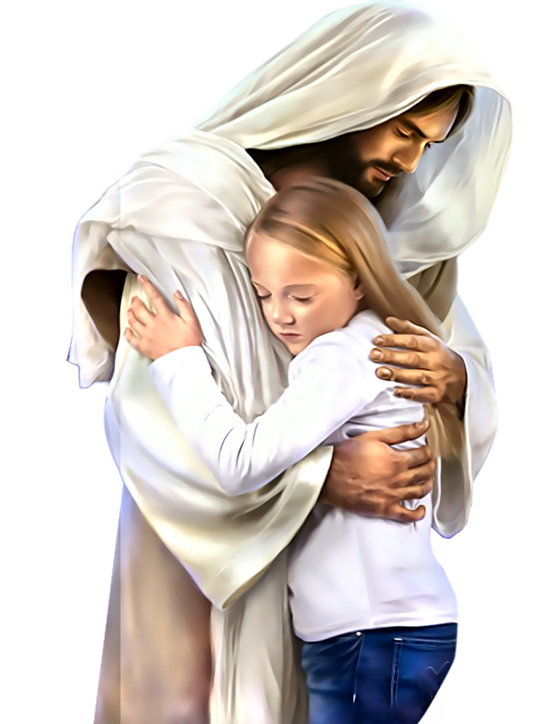
O coração agradecido ao Senhor
espalha a bondade e
a alegria em seu Nome.
Jesus rendia graças a Deus,
auxiliando o próximo.

Slide 4


A Natureza diariamente glorifica
a Divina Bondade, na luz do Sol,
na suavidade do vento,
no canto das aves
e no perfume das flores.

Slide 5
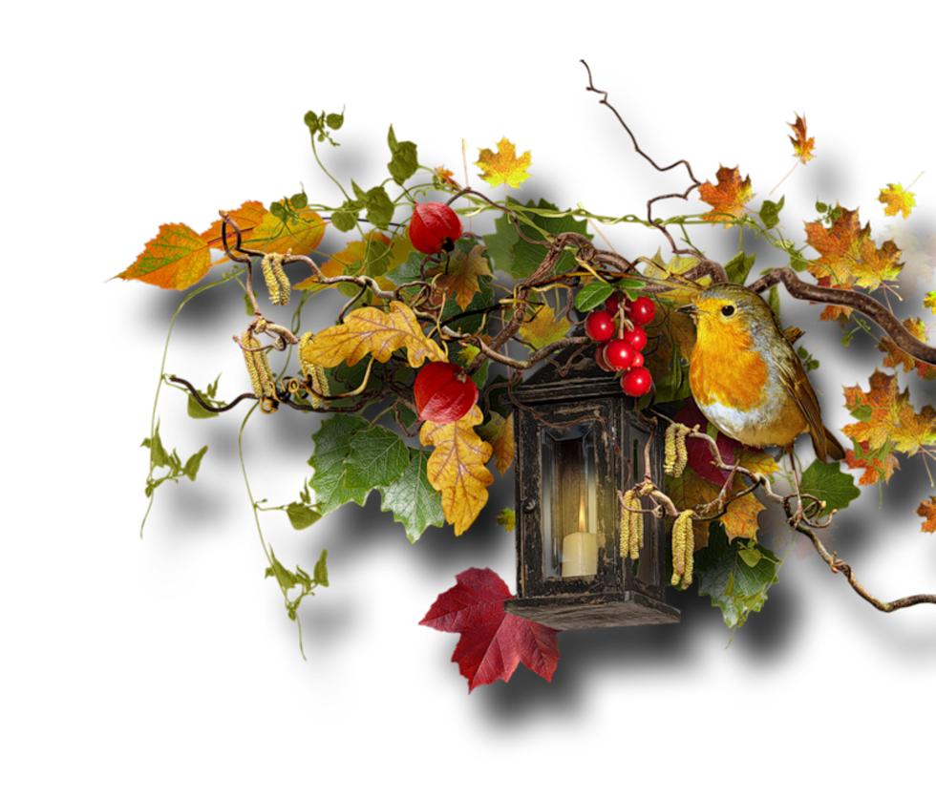
Quem ajuda as plantas
e aos animais revela respeito
e carinho na Criação
de Nosso Pai Celestial.
Devo ser bom para com todos,
porque Deus tem sido
infinitamente bom para comigo,
em todas as ocasiões.

Slide 6
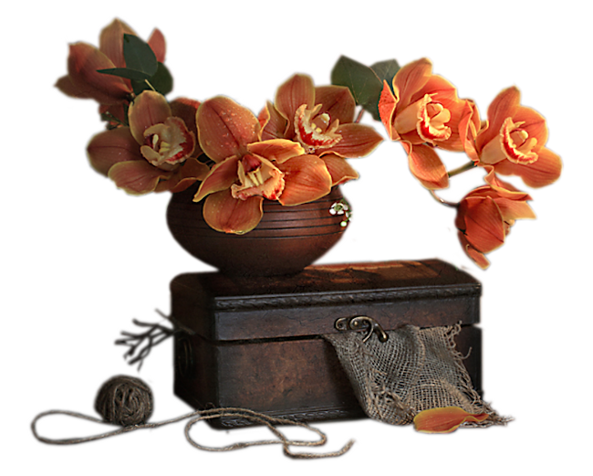
Quem trabalha com alegria
mostra reconhecimento ao Céu.
Cooperando de boa-vontade
com os outros, estaremos
servindo a Deus.

Slide 7



Texto: Chico Xavier, pelo espírito Meimei
Música: Emile Pandolfi- La Vie En Rose
Formatação: Bia Vasconcellos
bvbiavasconcellos@gmail.com
www.sergrasan.com/biajovaslides
www.youtube.com/c/bvbiavasconcellos/videos
BIAJOVA SLIDES
<&>
AMOR À VIDA

